Slide 1
В.Драгунский. Денискины рассказы. Рассказ «Как я гостил у дяди Миши»
Русский язык и литература. 7 класс

Slide 2
Вы узнаете:
- о его рассказе «Как я гостил у дяди Миши».
Вы сможете:
- определять основную мысль текста, опираясь на содержание текста;
- извлекать необходимую информацию, сопоставляя и определяя противоречивую информацию;
- использовать сложные предложения, выражающие условные, уступительные отношения

Slide 3

Термин
Рассказ – это небольшое по объему литературное произведение, которое рассказывает о некотором событии, произошедшем с героем.

Slide 4

Жизнь и творчество
«Денискины рассказы» – сборник веселых, забавных и очень поучительных историй о жизни маленького мальчика. Обладая богатой фантазией, пытливым умом и неумной энергией, главный герой не раз оказывался в центре всевозможных событий.

Slide 5
Так получилось, что у меня было несколько выходных дней в неделю подряд, и я мог целую неделю ничего не делать. И мы поехали с дядей Мишей. Про дорогу в Ленинград я ничего не могу рассказать, потому что поезд отходил без пяти двенадцать ночи, и я сразу заснул как убитый. Посмотрел я вагон только рано утром, и мне все очень понравилось. Мне очень понравилось в Эрмитаже. Там такие красивые залы и лестницы! Как в книжках про королей и принцесс. И всюду висят картины. Я уже немножечко устал ходить по залам, как вдруг увидел одну картину и подошел поближе. Там были нарисованы два человека, старые уже, один лысый, другой с бородой. У одного в руке книга, у другого ключ. У них были удивительные лица, грустные, усталые и в то же время какие-то сильные. Картина была какого-то необычного цвета, я такого никогда не видел. Я стоял и смотрел на эту картину, и Димка, и девчонки. Мы все стояли и смотрели. Потом я подошел поближе. На табличке было написано: «Эль Греко». Я прямо подпрыгнул! Эль Греко! Я про него читал, это был грек с острова Крит. По-настоящему его звали Доменико Теотокопули. Вот это художник так художник! Я сказал: — Какая хорошая картина! — Теперь понял, — сказал Димка, — что такое Эрмитаж? Это тебе не с горки кататься!
«Как я гостил у дяди Миши»

Slide 6
А Ирка Родина сказала: — На этой картине краски как будто драгоценные камни... Я даже удивился. Девчонка, а тоже понимает! А потом мы попали в зал, где стояли египетские вазы. На этих вазах все люди были нарисованы сбоку, и у них были глаза длинные-длинные. До висков. Я сказал: — Смотри, Димка, у Ирки Родиной глаза, как на вазе. Димка засмеялся: — Наша Ирка — ваза с глазами! Мы с Димкой еще много где побывали. Мы были в Русском музее и в квартире Пушкина, забрались на купол Исаакиевского собора и даже съездили в Царское Село. Нас туда повез дядя Миша. А когда я приехал в Москву, мама спросила: — Ну, путешественник, как тебе понравился Ленинград? Я сказал: — Мама! Там стоит «Аврора»! Настоящая, понимаешь, та самая! И в Эрмитаже есть картина художника Эль Греко. А ты еще спрашиваешь! И еще я познакомился там с одной девочкой. Ее зовут Ира Родина. У нее глаза, как на египетской вазе, правда! Я ей напишу письмо.
«Как я гостил у дяди Миши»

Slide 7
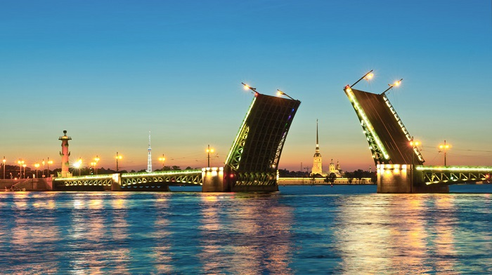
Словарная работа
Ленинград – старое название города Санкт-Петербург в 1924—1991 годах.

Slide 8
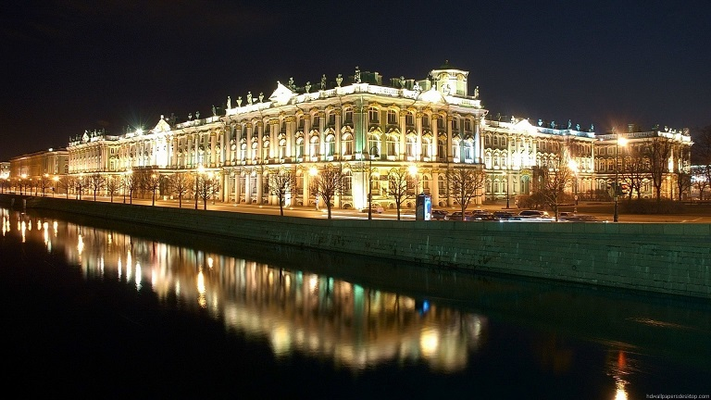
Словарная работа
Эрмитаж – один из крупнейших в мире художественных и культурно-исторических музеев в Санкт-Петербурге (Россия).

Slide 9
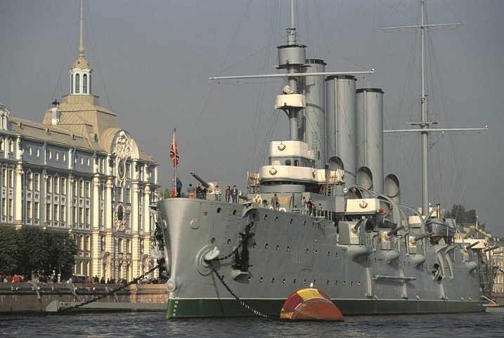
«Аврора» – крейсер Балтийского флота. Холостой выстрел с «Авроры» явился сигналом к началу штурма Зимнего дворца; крейсер стал одним из главных символов Октябрьской революции.
Словарная работа

Slide 10
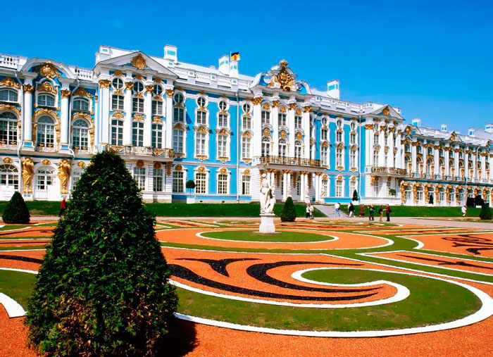
Словарная работа
Ца́рское Село́ — музей-заповедник в городе Пушкине (Санкт-Петербург).

Slide 11
Проверь себя!
Где живет дядя Миша?
В Ленинграде
Как зовут брата Дениски?
Димка
Где побывали Дениска с Димкой в Ленинграде?
В Эрмитаже, в Русском музее и в квартире Пушкина, забрались на купол Исаакиевского собора и даже съездили в Царское Село
Кому Дениска хочет написать письмо?
Ире Родиной
Какие у нее глаза?
Как на египетской вазе

Slide 12
Основная мысль текста
Главная мысль рассказа Драгунского «Как я гостил у дяди Миши» заключается в том, что путешествия расширяют кругозор человека и обогащают его внутренний мир. Рассказ Драгунского «Как я гостил у дяди Миши» учит не сидеть на одном месте, а познавать мир, путешествуя по разным местам.

Slide 13
Теоретическая подготовка
Сложные предложения, выражающие условные отношения
Условные значения заключаются в том, что в одной из частей предложения заключено условие для осуществления действий, существования явлений, заключённых в другой части.
Части в таких предложениях связываются союзами с условным значением: если (бы), когда (бы), при условии что ежели, коли (коль), как, как скоро, раз, когда, кабы, ли... ли.
Например: Если солнце не потушат, будут зайчики всегда. (А.Безыменский). Путешествия потеряли бы половину своего смысла, если бы о них нельзя было рассказывать (В.Солоухин).

Slide 14
Теоретическая подготовка
Сложноподчиненные предложения, выражающие уступительные отношения.
Уступительные придаточные содержат указание на условие, вопреки которому совершается то, о чем говорится в главной части предложения.
Придаточные уступительные присоединяются к главной части посредством союзов и союзных сочетаний хотя (хоть), несмотря на то что, невзирая на то что, пускай, пусть, даром что, вопреки, наперекор.
Например: Хотя он мало занимался, сдать экзамен ему удалось легко. В степи было тихо, пасмурно, несмотря на то что солнце поднялось.

Slide 15
1. Ответьте на вопрос, составив сложное предложение с придаточным условным. Как провел бы ты досуг, если бы у тебя была неделя свободного времени?
Проверь себя!
Например: Если бы у меня была неделя свободного времени, то я каждый день ходил бы на ледовый стадион кататься на коньках.

Slide 16
2. Составьте сложное предложение с придаточным уступки
Конструирование предложений
Например: В степи было тихо, несмотря на то что солнце поднялось.

Slide 17
Тест
1. Укажите союз, который является средством связи при придаточном условия.
А. если
Б. что
В. где
Г. чтобы

Slide 18
Тест
1. Укажите союз, который является средством связи при придаточном условия.
А. если
Б. что
В. где
Г. чтобы

Slide 19
Тест
2. Укажите союз, который является средством связи при придаточном уступки.
А) пусть
Б) лишь бы
В) хотя
Г) где

Slide 20
Тест
2. Укажите союз, который является средством связи при придаточном уступки.
А) пусть
Б) лишь бы
В) хотя
Г) где

Slide 21
Тест
3. Выберите предложение с придаточным условия.
А) Охотник не смог охотиться на тигров, так как в этой стране они не водятся.
Б) Я не буду критиковать твою картину, чтобы не обидеть тебя.
В) Этот принтер сломался, потому что мы пытались починить его сами.
Г) .Если ты перелезешь через этот забор, то увидишь злую собаку.

Slide 22
Тест
3. Выберите предложение с придаточным условия.
А) Охотник не смог охотиться на тигров, так как в этой стране они не водятся.
Б) Я не буду критиковать твою картину, чтобы не обидеть тебя.
В) Этот принтер сломался, потому что мы пытались починить его сами.
Г) Если ты перелезешь через этот забор, то увидишь злую собаку.

Slide 23
Тест
4.Выберите предложение с придаточным уступки.
А) Когда я открыл окно, моя комната наполнилась ароматом цветов.
Б) Мы решили достать этот флажок, хотя дело казалось непростым.
В) Они обиделись, потому что никто не пришел на их праздник.
Г) Мы постараемся не заболеть, если наступят холода.

Slide 24
Тест
4.Выберите предложение с придаточным уступки.
А) Когда я открыл окно, моя комната наполнилась ароматом цветов.
Б) Мы решили достать этот флажок, хотя дело казалось непростым.
В) Они обиделись, потому что никто не пришел на их праздник.
Г) Мы постараемся не заболеть, если наступят холода.

Slide 25
Тест
Укажите порядок следования предложений в следующем порядке: 1 ‒ с придаточным условия, 2 ‒ уступки, 3 ‒ с другим придаточным.
1) Когда мы ходили в лес, Вадим в основном интересовался насекомыми.
2) Пусть не соглашаются в совете, я все равно это сделаю.
3) Кабы кузнец согласился на мою цену, лошадь была бы подкована.
А) 3, 2, 1
Б) 1, 2, 3
В) 2, 1, 3
Г) 3, 1, 2

Slide 26
Тест
Укажите порядок следования предложений в следующем порядке: 1 ‒ с придаточным условия, 2 ‒ уступки, 3 ‒ с другим придаточным.
1) Когда мы ходили в лес, Вадим в основном интересовался насекомыми.
2) Пусть не соглашаются в совете, я все равно это сделаю.
3) Кабы кузнец согласился на мою цену, лошадь была бы подкована.
А) 3, 2, 1
Б) 1, 2, 3
В) 2, 1, 3
Г) 3, 1, 2

Slide 27


Slide 28
Баршаға қолжетімді, сапалы білім!
Үш тілді
Цифрлы Қазақстан
Нәтижелі
Дербес оқыту
Қол
жетімді
Тиімді
Білімді бағалау
Заманауи технология
Качественное образование,
доступное всем!

